Slide 1
„Ja zu Inklusiv! Ich bin dabei mit meinem Betrieb in meiner Region“
Madeleine Leube,
Fachbereichsleitung INklusiv! Gemeinsam arbeiten

Slide 2
Unternehmensverbund Mainfränkische Werkstätten
Lebenshilfe Vereine Main-Spessart, Würzburg, Marktheidenfeld, Kitzingen
Verein für Menschen mit Körper- und Mehrfach- behinderung
Arbeit
Bildung
Inklusionsunternehmen
Wohnen
Beratung
Service GmbH

Slide 3
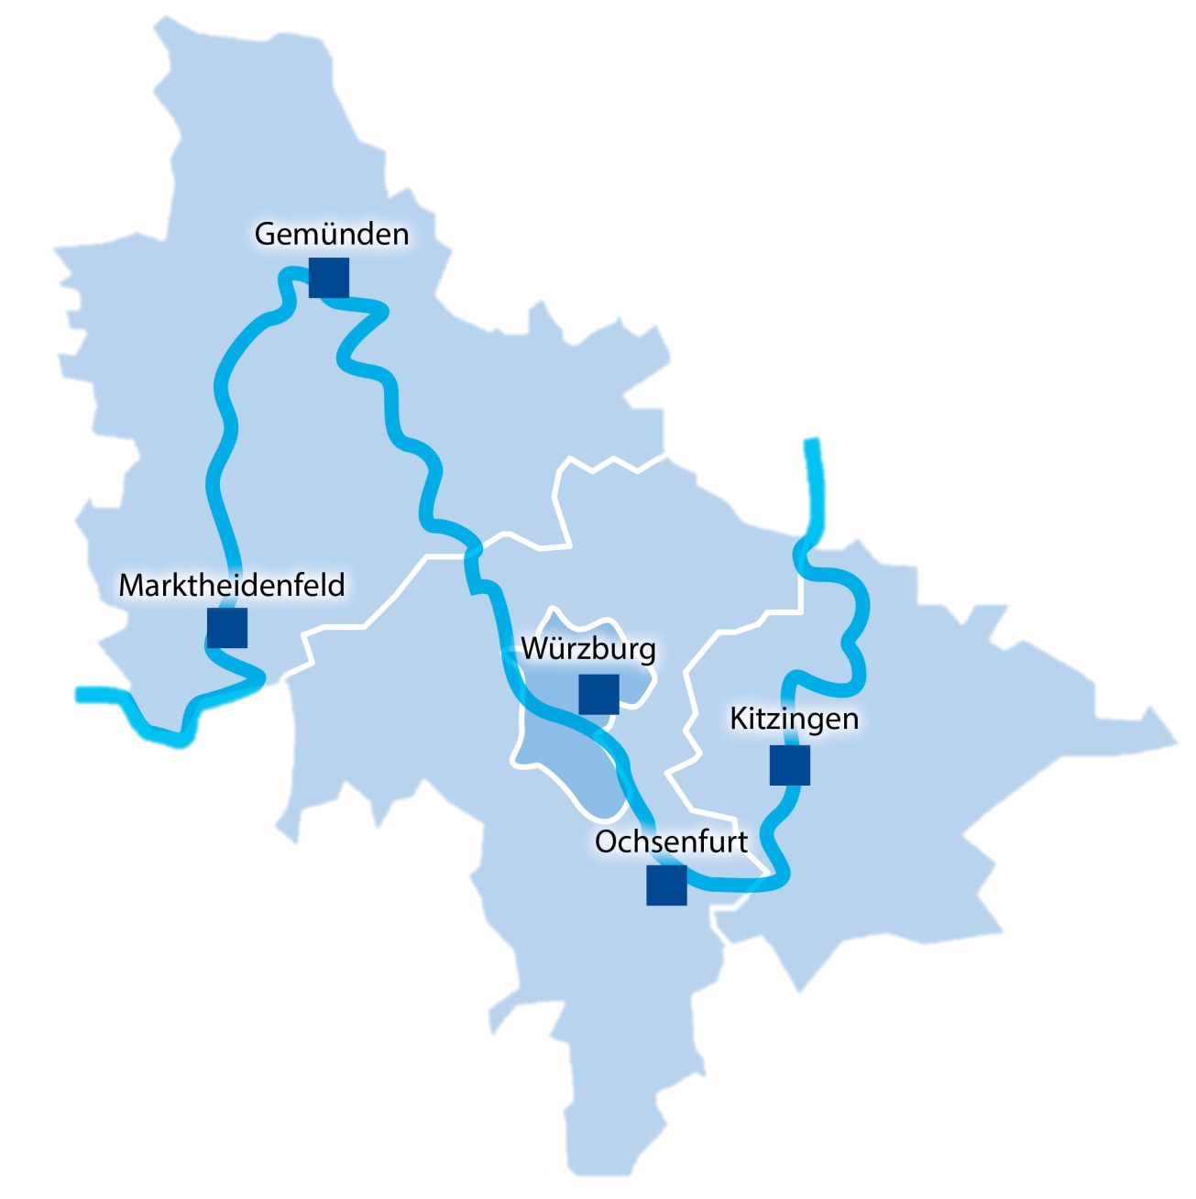
Die Unternehmensgruppe
Mainfränkische Werkstätten
Mainfränkische Werkstätten
Gründung 1973
Standorte 3 Landkreisen
In Zahlen
Werkstatt / Tafö– Mitarbeiter : 1400
Wohnplätze : 300
Personal (inkl. Tochterfirmen) : 860
Umsatz (inkl. Tochterfirmen) : 16 Mio. €
Finanzvolumen (p.a.): 55 Mio. €

Slide 4
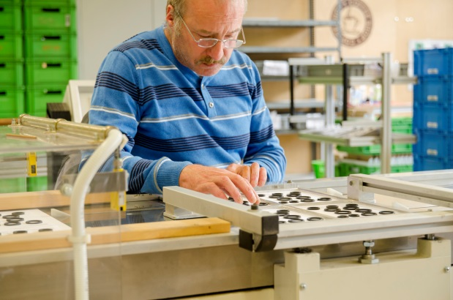
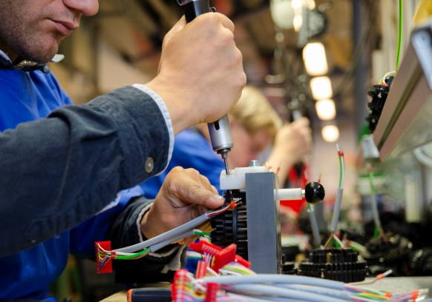
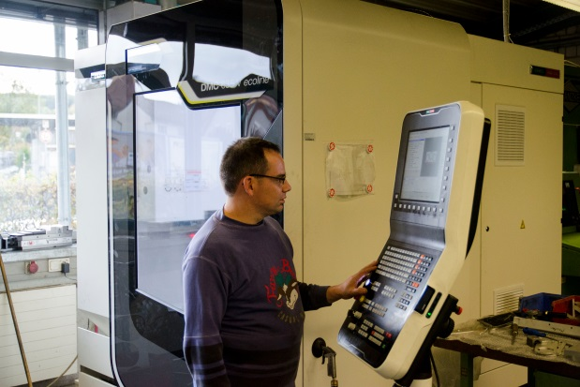
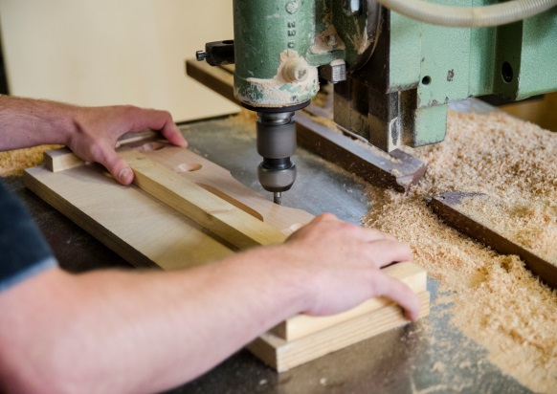
Arbeiten in der Werkstatt
Arbeitsfelder
Montage und Verpackung
Manuelle Arbeitssysteme
Metallbearbeitung
Aktenvernichtung
Holzbearbeitung
Kreativgruppe
Elektrotechnik
Druck
EDV

Slide 5
Entwicklung der WfbM in Richtung virtuelle Werkstatt: WfbM/ Wert der Teilhabe neu denken!
Demografische Entwicklung
Personen-zentrierung
Einflussfaktoren
Politische Forderungen
Steigende Betreuungs-intensität
Erwartungen der MA/Angehörigen
Wunsch- & Wahlrecht
MFW
_________
Handlungsfelder
Andere Leistungsanbieter
Organisation anderer Beschäftigungsformen
Vernetzung
Innovative
Arbeitsfelder
Wirtschaftlichkeit

Slide 6
Mainfränkische Werkstätten und Inklusion
Die Mainfränkischen Werkstätten sind eine der Werkstätten in Unterfranken mit einem hohen Anteil an Außenarbeitsplätzen, durch die Vernetzung mit neu entstehenden sozialraumorientiertem gemeindenahen Arbeitsplätzen soll ein dichtes Netz alternativer Beschäftigungsmöglichkeiten für Menschen mit Werkstattstatus geschaffen werden.
Sozialraumorientierung steht für mehrdimensionales Handeln, insbesondere Rückkehr zur Bürgerverantwortung gepaart mit Fachwissen professioneller Unterstützer
Nur Gemeinwesen kann Inklusion ermöglichen
Auftrag der Integrationsbegleiter Prozesse anzustoßen, die es ermöglichen, MmB zu inkludieren; WfbM nicht mehr im Mittelpunkt, sondern das Gemeinwesen
Würzburg / MSP/ Kitzingen – „Die Region“ soll eingebunden werden und Verantwortung für Inklusion tragen

Slide 7
Ausgangspunkt-> „Integra“ Mensch Mehrdimensionales Handeln

Slide 8
Der Weg zum Erfolg
Vorbereitungsphase seit 2011
Politischer Wille
Erarbeitung und Beschluss einer Leitungs- und Vergütungsvereinbarung mit allen Verbänden und Bezirk Unterfranken
Erstmals Refinanzierung fallunspezifischer Netzwerkarbeit
Personalschlüssel Integrationsbegleiter
Beschluss Bezirkstag Unterfranken
Beschluss aller Gesellschafter/Aufsichtsräte
Beschluss Geschäftsführung/Leitungsteam
Aktion Mensch Projekt von 01.01.2015 – 31.12.2019
„Ziel sind gemeinsam mit der Region neuartige Beschäftigungsmöglichkeiten zu gestalten und das Recht auf Wahlfreiheit und Selbstbestimmung unserer Menschen mit Behinderung ernst zu nehmen.“

Slide 9
S- Sozialstrukturelle- sozialpolitische Ebene
Aktive Öffentlichkeitsarbeit- Kampagne
Sensibilisierung des Gemeinwesens, kein „Klinkenputzen“
Einbezug der Region, Akteure aus der Politik, Wirtschaft, Kirchenverbände, engagierten Bürger, Firmeninhaber, soziale Persönlichkeiten
Paten von der Region leisten ihren Beitrag zur Teilhabe für die Region
Enge Vernetzung mit den Entscheidern vor Ort (Kostenträger, Schwerbehindertenbeauftragten, Landräte, Bürgermeitster, etc.)
Von der Region, für die Region
„ Arbeit ist Chefsache“
Bsp.: Rahmenvereinbarung mit IHK Würzburg – Auftaktveranstaltung 22.9.2015
Netzwerk exklusiv- „Gönnerkreis“

Slide 10
Organisatorische Ebene
Zustimmung der fünf Gesellschafter der Mainfränkischen Werkstätten
Beschluss von Aufsichtsrat und Geschäftsführung
Implementierung des Projektes als Teil der Mainfränkischen Werkstätten Informationen in Dienstversammlung, Workshops und Newsletter
Neu installiertes Team
Leitung Fachdienst- direkte Anbindung an die Geschäftsführung –Stabsstelle
Steuerungsgruppe intern und extern
Einbindung Werkstattrat, Elternbeirat, etc.
Räumlichkeiten im Sozialraum – Stadtmitte Würzburg

Slide 11
N- Netzwerk
„Aufspüren“ und Aufbau eines regionalen Unterstützernetzwerkes
Fallunspezifische Arbeit-> Inklusion
Aktion Mensch Projekt von 01.01.2015 – 31.12.2019
Solidarische Kooperation zwischen MmB, Angehörigen, Nachbarn, örtlichen Vereinen, Betrieben , allgemein im sozialen Nahraum

Slide 12
I- individuelle Ebene
Orientierung an Stärken und Willen des Beschäftigten
„Da arbeiten, wo andere auch arbeiten“
Befähigung des Teilnehmers ein individuelles Netzwerk für sich zu kreieren und zu nutzen
Zugang zu Ressourcen ermöglichen und persönliche Ziele erreichen

Slide 13
Sozialraumorientierte, gemeindenahe Arbeitsplätze für Menschen mit Behinderung
Von der Idee zur konkreten Umsetzung
Madeleine Leube- Fachbereichsleitung

Slide 14
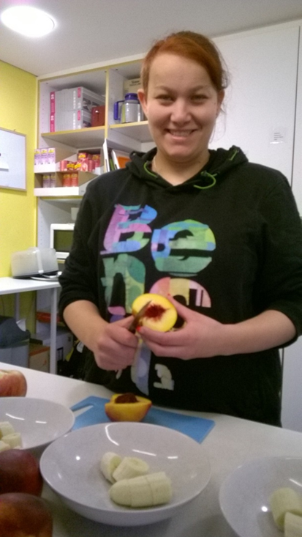
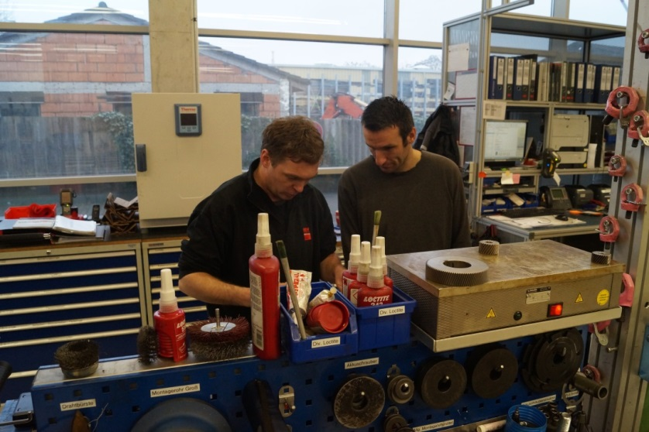
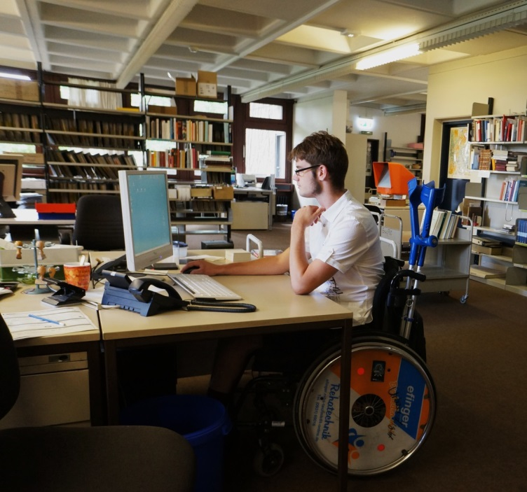
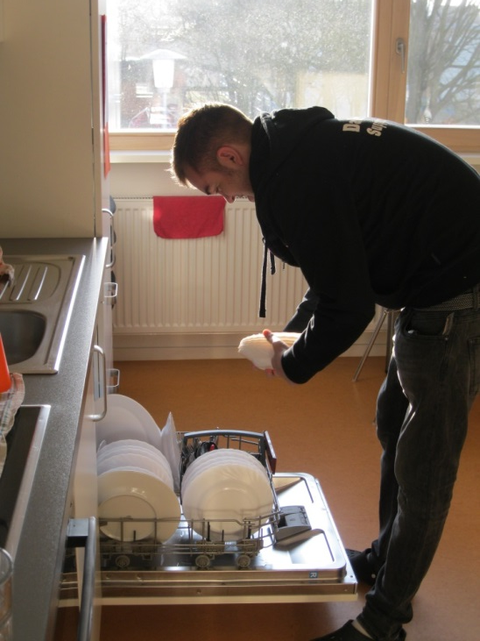
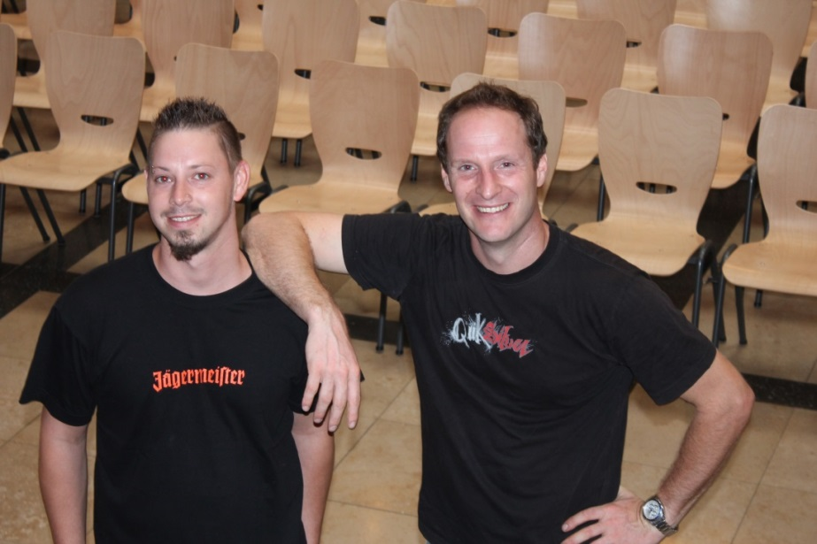
Einblick in die Vielfalt unserer Inklusiv! Mitarbeiter
Da arbeiten, wo andere auch arbeiten!

Slide 15
Inklusion beginnt dort, wo Vielfalt sichtbar wird.

Slide 16
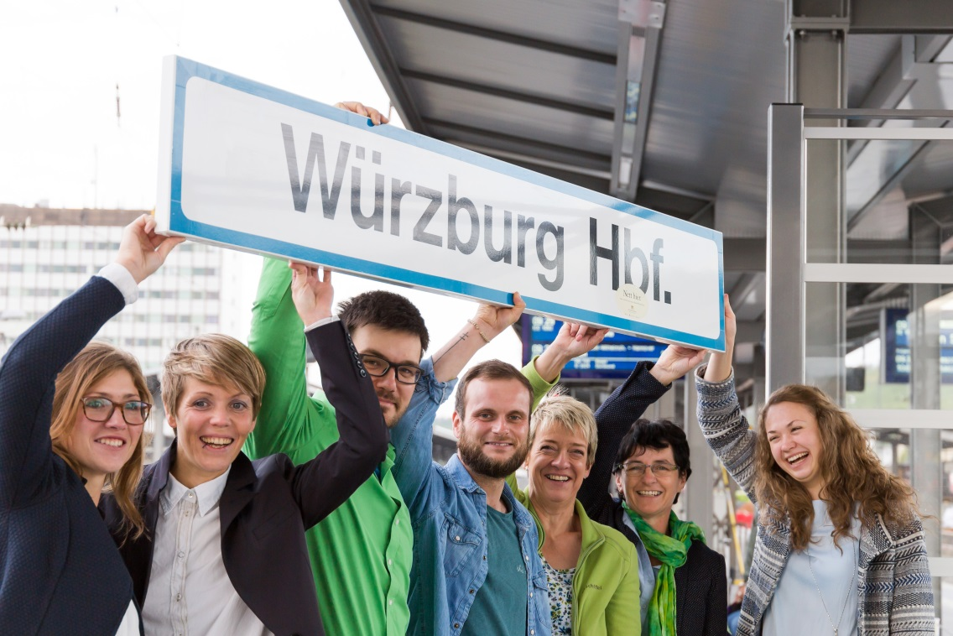
INklusiv! Gemeinsam arbeiten Wer sind wir?
seit 1.1.2015 Team zur Schaffung sozialraumorientierter und gemeindenaher Arbeitsplätze
Aktuell 7 Integrationsbegleiter in den Regionen Würzburg, Kitzingen und Main- Spessart
„virtuelle Werkstatt“ als weiterer Bereich
der Mainfränkischen Werkstätten

Slide 17
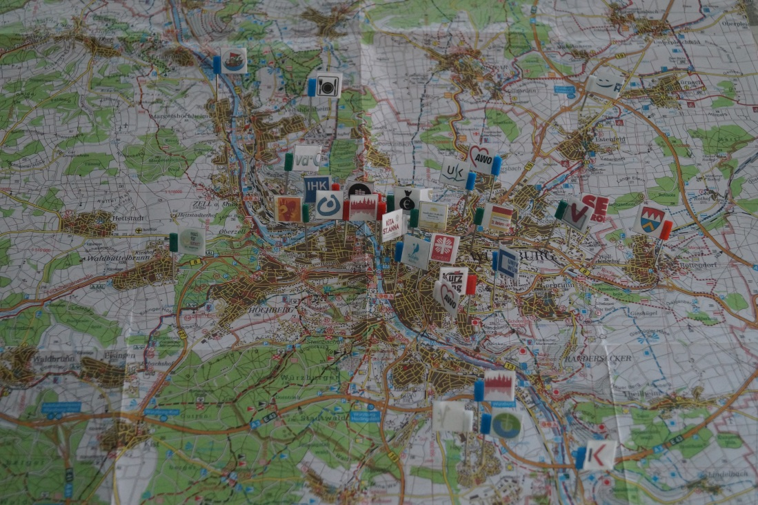
Das Team: Integrationsbegleiter/ Netzwerker
3 Fachanbindungen:
regionale Zuständigkeit
Zuständigkeit für verschiedene Branchen
Bezugssystem
Aktivierung Gemeinwesen, Anstoß Gemeinwesen
„Wegbegleiter“ , kontinuierlicher Begleiter im Betrieb
beraten Firmen und behinderte Menschen
helfen bei der Einarbeitung am Arbeitsplatz und sind auf
Dauer Ansprechpartner kontinuierliche Begleitung

Slide 18
Personenkreis INklusiv! Gemeinsam arbeiten
Menschen mit Behinderung als Teilnehmer im Eingangsverfahren, im Berufsbildungsbereich sowie als Mitarbeiter im Arbeitsbereich der WfbM
Menschen mit Behinderung und voller Erwerbsminderung, die eine Tätigkeit in der WfbM ablehnen
Menschen mit Behinderung, deren Vermittlung in den Allgemeinen Arbeitsmarkt über andere Maßnahmen wie Unterstützte Beschäftigung, Vermittlung nach § 45 SGB III oder Berufsvorbereitende Modulare Qualifizierungsmaßnahmen nicht realisiert werden konnte und die aktuell arbeitslos sind
Schüler/innen mit Behinderung oder Förderbedarf aus den Abschlussklassen von Förder- und Regelschulen.

Slide 19
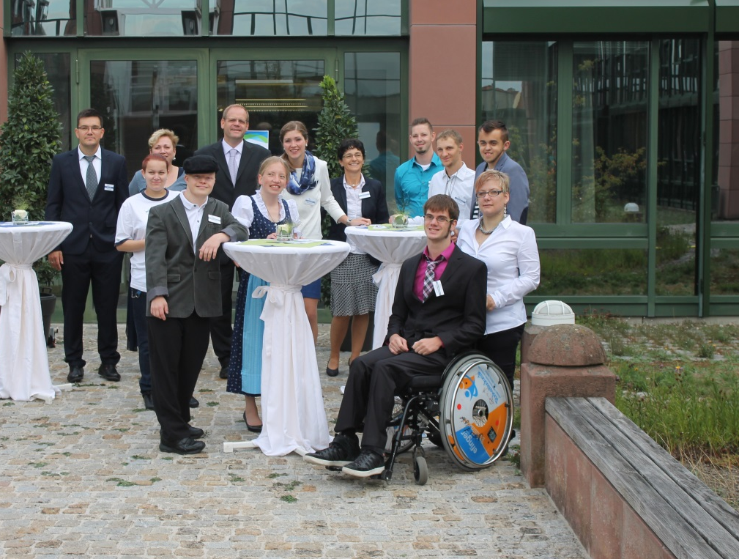
Inklusion kann nur gemeinsam gelingen
Wohnortnahe, maßgeschneiderte Arbeitsplätze für Menschen mit Behinderung
Wunsch- und Wahlrecht des Menschen mit Behinderung steht im Mittelpunkt
Gestaltung von Unterstützersystem in Betrieben
Kontinuierliche Begleitung und Beratung von
Arbeitgebern und Menschen mit Behinderung
durch qualifizierte Integrationsbegleiter
Sozialräume und Netzwerke als
Zentraler Mittelpunkt des Konzeptes

Slide 20
Gemeinwesen als Hauptakteur
Inklusion ist kein Expertenthema - Inklusion geht alle an
Beschäftigung im Sozialraum
Netzwerke als „Türöffner“
Einbezug der Region, Akteure aus der Politik, Wirtschaft, Kirchenverbände, engagierten Bürger, Firmeninhaber, soziale Persönlichkeiten

Slide 21
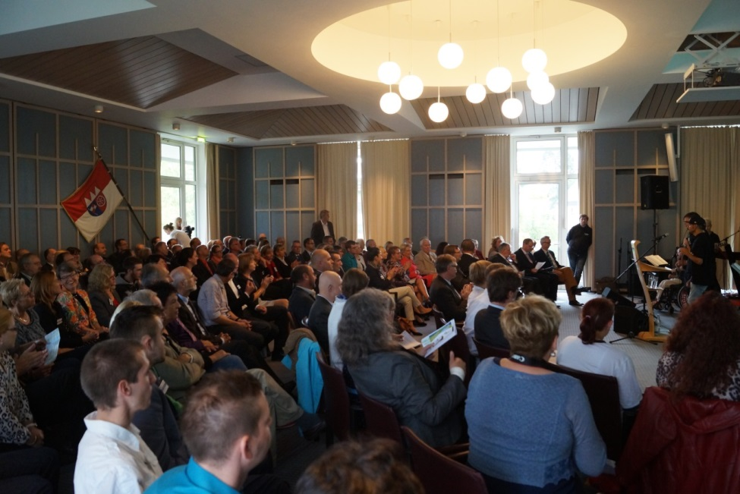
Aufspüren von Ressourcen, Aktivieren von Netzwerken
im sozialen Umfeld | In der Gemeinde
Heimspiel | Fallunspezifische Netzwerkarbeit (zweckfrei)
Familienschatzkarte | Bewusstseinsbildung durch sozialpolitische Einmischung
Bildungs- und Berufsbiografie | Aktivierung einer Region
Netzwerkkarte
Ethnografische Gemeindebegehung
Persönliches Unterstützerteam

Slide 22
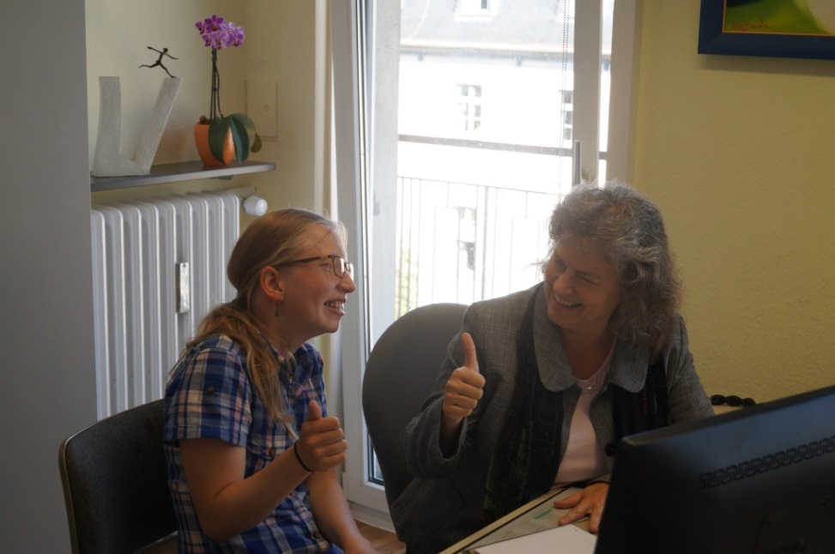
Teilhabe durch Kooperationen mit Betrieben
Beginn durch Praktikum zum gegenseitigen Kennenlernen
professionelle Integrationsbegleitung , umfassende Beratung und
individuelle Unterstützung bei der Einarbeitung
Aufspüren von in Frage kommenden Tätigkeiten
Küren eines Unterstützers im direkten Arbeitsumfeld
Abschluss einer Kooperationsvereinbarung (INklusiv!=Chefsache)
MmB bleibt Angestellter Mainfränkischen Werkstätten
Beschäftigung im Betrieb
Arbeitsplätze werden individuell „maßgeschneidert“ geschaffen
nach Übernahme steht der Integrationsbegleiter
auf Dauer schnell und flexibel zur Verfügung

Slide 23
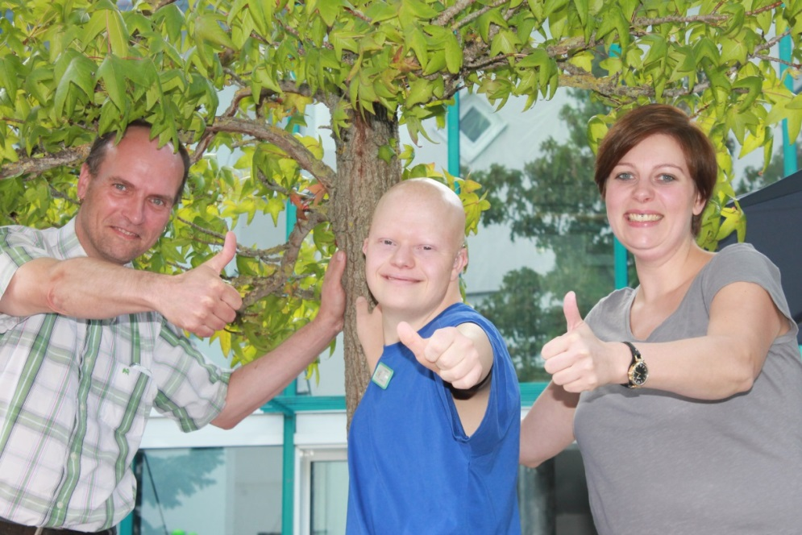
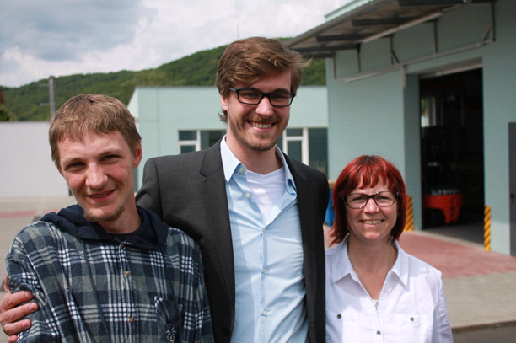
Werkstattmitarbeiter als zusätzliche Hilfe
Übernahme von Tätigkeiten zur Entlastung des Teams
Übernahme von Aufgaben nach Stärken und Fähigkeiten des Mitarbeiters
Nischenarbeitsplatz = Maßanzug Arbeit = Arbeitsplatz nicht duplizierbar auf andere Mitarbeiter oder Betriebe
Stelle als Zusatz- kein Einfluss auf Stellenplan
IB trägt Sorge, dass keine Überlastung oder
Unterforderung des Mitarbeiters

Slide 24
Rechtlicher Rahmen
arbeitnehmerähnliche Rechtsverhältnis nach §§ 136 ff SGB IX zwischen dem Mitarbeiter und der Mainfränkische Werkstätten GmbH bestehen
Kooperationsverhältnis begründet kein Arbeitsverhältnis im Sinne des allgemeinen Arbeitsrechts & unterliegt nicht den Bestimmungen des §1 AÜG (Arbeitnehmerüberlassungsgesetz und dem Mindestlohngesetz)
Mitarbeiter gilt als voll erwerbsgemindert und steht deshalb dem allgemeinen Arbeitsmarkt nicht zur Verfügung
Sozialversicherungsrechtlich über MfW abgesichert
Lohn von Arbeitgeber gezahlt – Sachkostenrechnung an MfW (7% Mwst.)

Slide 25
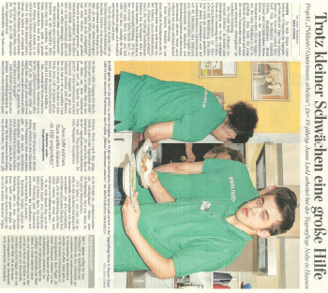
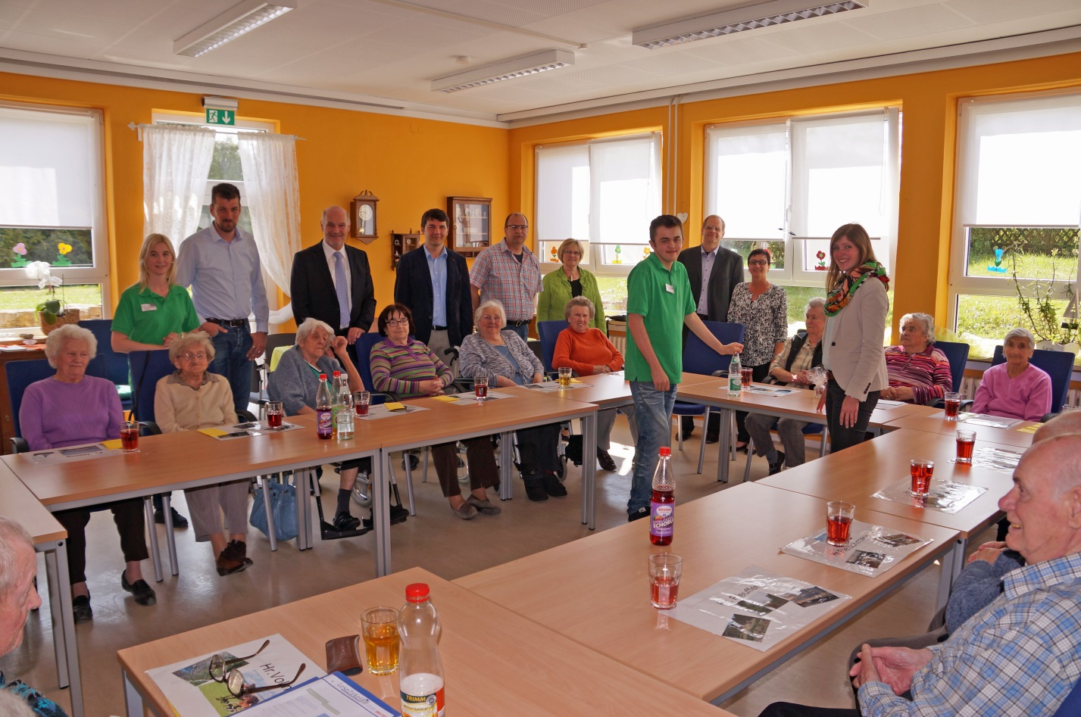
Stand Oktober2017
110 Erstgespräche
Ca.85 TN durchschnittlich im Projekt
50 Kooperationsvereinbarungen
Netzwerk von ca.250 Arbeitgebern
Vernetzung mit allen Landräten und Bürgermeistern der Regionen
Kooperationsvereinbarung IHK
Zusammenarbeit mit namenhaften AG Universität Würzburg, Stadt Würzburg, Knauf, Kneipp, Warema, etc.
Vernetzung in Gremien der Behindertenhilfe (WÜSL, Behindertenbeirat)
Partner bei Veranstaltungen: Würzburg Wertevoll, Beckhäuser Personalforum, Fachtag Inklusion FHWS, Stadtmarketing KT, Barcatta, Universität Würzburg, etc…..

Slide 26
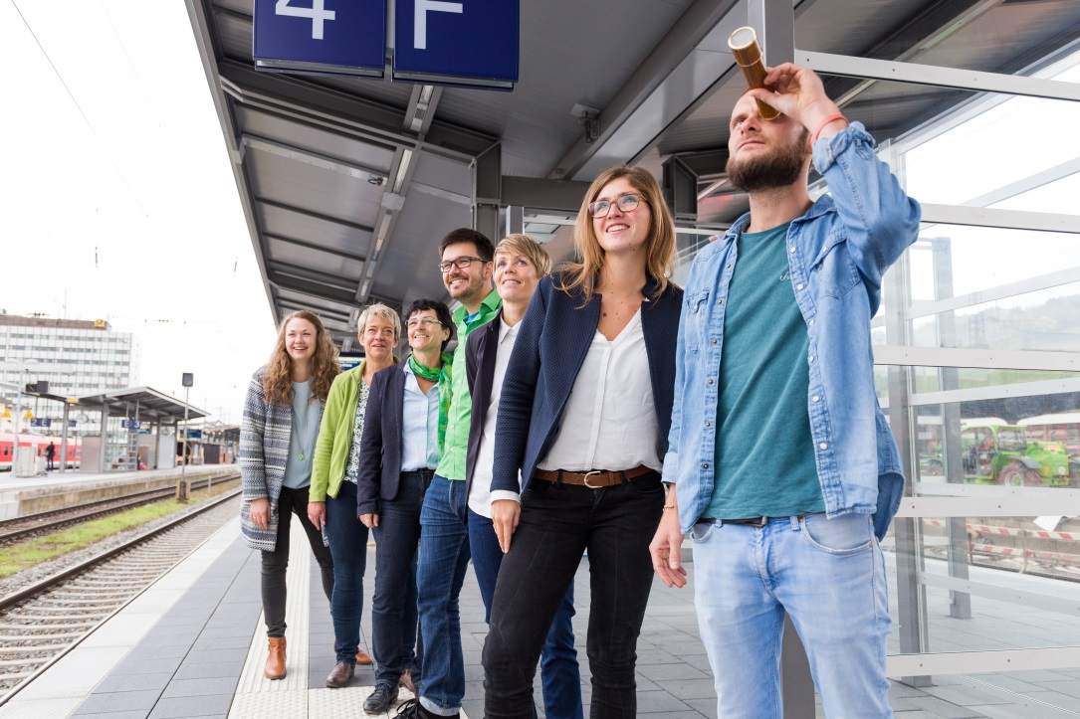
Inklusion ist kein Expertenthema – Inklusion ist Aufgabe des Gemeinwesens und der Region
Unser Kontakt:
INklusiv! Gemeinsam arbeiten
Reuerergasse 4, 97070 Würzburg
Telefon: 09314679573-4
Fax 09314679573-9
info@arbeiten-inklusiv.com
www.inklusiv-gemeinsam-arbeiten.de

